Slide 1
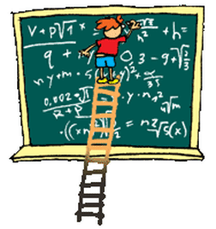
Неделя математики

Slide 2

Кто сказал, что математика скучна,
Что она сложна, суха, тосклива?...
В этом вы не правы, господа,
Знайте: математика - красива!

Slide 3
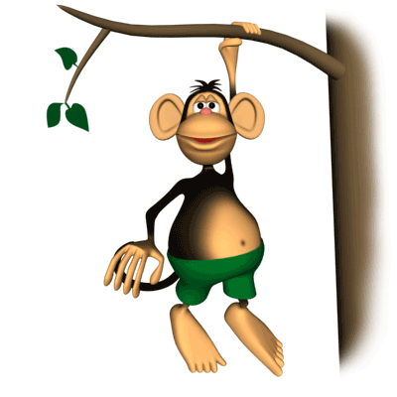
Вам приятно жить в опрятном доме,
Где у каждой вещи место есть?
Математика создать такой порядок может,
И за это ей хвала и честь!

Slide 4

Какой бы ни была задача сложной,
Математика решение найдёт.
Всё она по полочкам разложит,
Всё она в систему приведёт.

Slide 5

Сколько в ней самой изящных линий,
Мощных формул, строгих теорем,
Тот не назовёт её красивой,
Кто с наукой не знаком совсем.

Slide 6

- Тем, кто любит математику.
- Тем, кто знает математику.
- Тем, кто учит математику.
- Те, кто ещё не знает, что он любит математику посвящается эта игра….

Slide 7
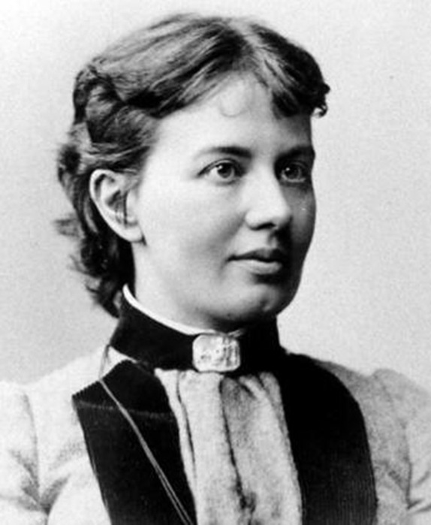
Эпиграф:
Математика –
это царица всех наук
( С.Ковалевская)

Slide 8
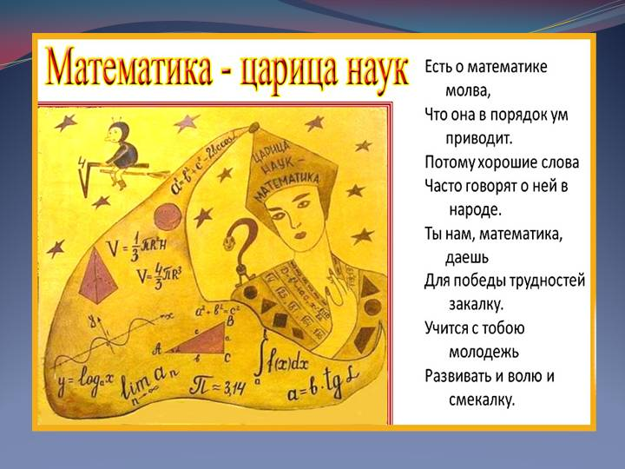
Эпиграф:

Slide 9

Внеклассное мероприятие:
«Математические
Забавы»

Slide 10
Приветствие команд
Чтоб нам игры не нарушить порядок,
Приветствие ваше мы выслушать рады

Slide 11
Приветствие команд
Название Команды
Девиз Команды
Капитан Команды

Slide 12


Slide 13

Чтоб все в игре прошло без заминки,
Её мы начнем, ну конечно же, с разминки!
«Разминка для команд»

Slide 14
Вопросы первой команде: | Вопросы второй команде: | Вопросы третьей команде
Результат сложения? Прибор для измерения длины отрезков? Что найдем, если расстояние разделим на скорость? 789*0=… Чему равен периметр квадрата со стороной ? Сколько нулей в записи числа миллион? Дед, баба, внучка, Жучка, кошка и мышка тянули-тянули репку и, наконец, вытянули. Сколько глаз смотрело на репку? | Результат вычитания? Прибор для измерения углов? На какое число нельзя делить? Что найдем, если расстояние разделим на время? 0*324=… Чему равен периметр прямоугольника, если его длина , а ширина ? Когда мы смотрим на цифру 2, а говорим 10? | У меня 6 сыновей, у каждого сына есть родная сестра. Сколько у меня детей? Какой цифрой оканчивается произведение всех чисел от 7 до 81? Пара лошадей пробежала 40 км. По сколько км. пробежала каждая лошадь? Сколько цифр вы знаете? Три курицы за три дня снесли три яйца.Сколько яиц снесут 6 куриц за 6 дней? Сколько нулей в записи числа миллиард? Наименьшее двузначное число.
120
70
50
30
2008
2009
2010
2011

Slide 15

Разминка для болельщиков
Иногда заумные вопросы
Встречаются на жизненном пути.
Но если взяться всей командой
Решение легко найти.

Slide 16
Какие геометрические фигуры дружат с солнцем?
Петух на одной ноге весит 4 кг. А на двух?
Соперник нолика.
Сколько горошин может войти в пустой стакан?
Двое играли в шахматы 4 часа. Сколько времени играл каждый?
Рыбалов за 2 мин поймал 4 рыбки. Сколько рыбок он поймает за 4 минуты?

Slide 17
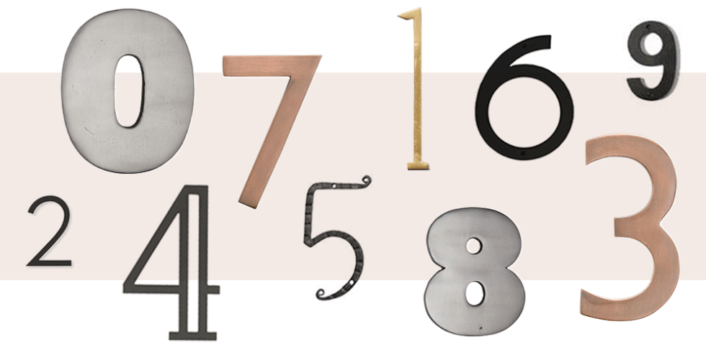
Число – как много в этом звуке
Для математики, друзья!
Но и в простой, обычной жизни
Без математики нельзя!

Slide 18
Цифровая разминка для ума

Slide 19
Расшифруй название зверька,
К 1338 : 6 =
Т 555 : 15 =
Н 58 · 3 + 254 =
Ч 89 · 5 – 300 =
А 100 – 4 · 13 =
И 48 : ( 125 – 41 · 3 ) =
У 10372 – 10300 =
Ш 53 + 88 + 98 =
37 | 72 | 239 | 223 | 48 | 428 | 145 | 24 | 223

Slide 20
Узнайте название животного,
которое бегает быстрее всех.
Е 52 – 3 · 15 =
Д 567 – 14 · 19 =
Г 476 – 76 + 1267 =
П ( 570 + 430 ) : 50 =
А ( 158 + 13 – 114 ) – 12 =
Р 101 · 2 – 79 =
1667 | 7 | 20 | 684 | 123 | 301

Slide 21
Как песня не может
Прожить без баяна
Команда не может
Без капитана!
Конкурс капитанов

Slide 22
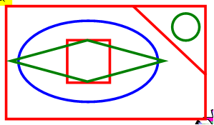
Посмотрите в течение 10 секунд на нарисованные фигуры, запомнить их порядок и на доске воспроизведите эти фигуры.

Slide 23
Конкурс «Художники» для команд
Ваша задача нарисовать картину, используя только геометрические фигуры! (треугольники, прямоугольник, квадрат, круг и ……)
Для этого конкурса вам дается 3 минуты.
Чья команда использовала больше различных геометрических фигур для своей картины, считается победившей

Slide 24
Проверяем правильность выполнения задания!!!

Slide 25

Конкурс «Пословицы»
Назвать как можно больше пословиц, содержащих числительные
На задание отводится 2 минуты

Slide 26
Математические загадки — пословицы:
В предложенных поговорках встречаются пропущенные числа, которые вы должны вставить. Сложите получившиеся числа и выдайте результат
1.Наврал в … короба.
2. У него … пятниц на неделе.
3. … раз отмерь, … раз отрежь.
4. Обещанного … года ждут.
5. … сапога – пара.
23

Slide 27

Конкурс «Расшифруй – ребус»
Вы приготовили команде соперника ребусы. Так расшифруем их

Slide 28
тест на внимание
Какой фигуры нет на рисунке?
а) круга;
б) квадрата;
в) прямоугольника;
г) треугольника;
д) все перечисленные
фигуры есть.

Slide 29
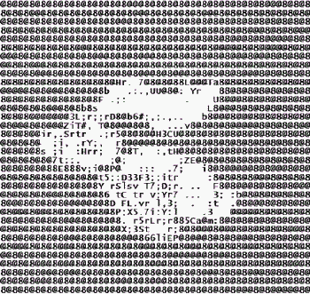
Конкурс рисунков, составленных из цифр

Slide 30

Вот закончилась игра,
Результат узнать пора.
Кто же лучше всех трудился
И в игре здесь отличился?

Slide 31
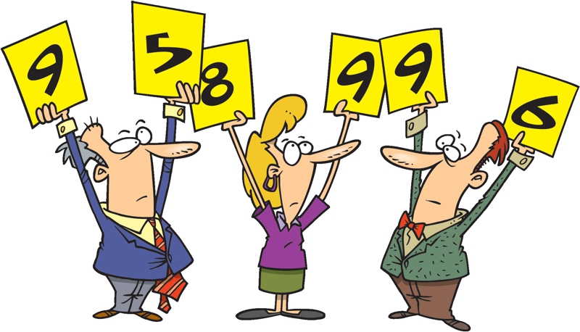
Подведение итогов. Слово жюри

Slide 32
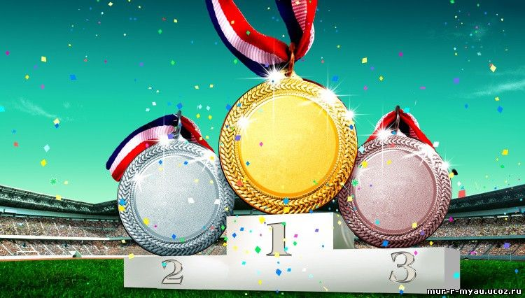
НАГРАЖДЕНИЕ

Slide 33

Спасибо
за игру

